Slide 1
Contour

Slide 2
Contour와 edge
original
edge
contour
level0
level1
contour
Boundary of object
Need to be closed curves
Edge
Extrema of image gradient

Slide 3
note
8bit image 사용
0이외의 값은 1로 변환
Binary image사용 권장 ( threshold나 canny 사용)
Black background에서 white object를 찾음
Pyplot에서 cmap=‘Greys’로 plot하면 반대임..

Slide 4
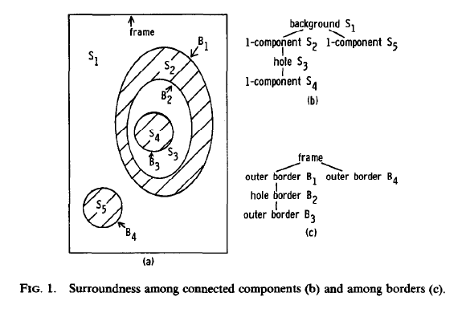
Contour detection overview
어떤 pixel들이 동일한 border를 구성하는가?
Border following / contour tracing / tracer
Border들 사이 관계?
hierarchy
COMPUTER VISION, GRAPHICS, AND IMAGE PROCESSING N,32-46 (1985)

Slide 5
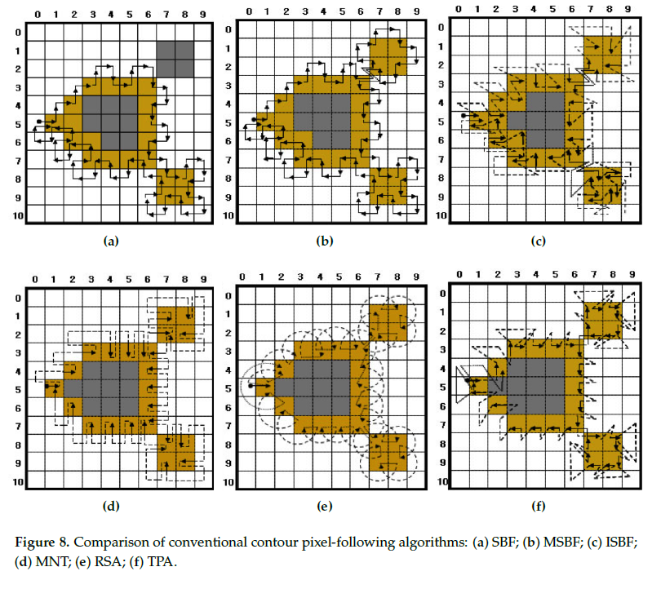
Contour tracing
Fast Contour-Tracing Algorithm Based on a Pixel-Following Method for Image Sensors

Slide 6
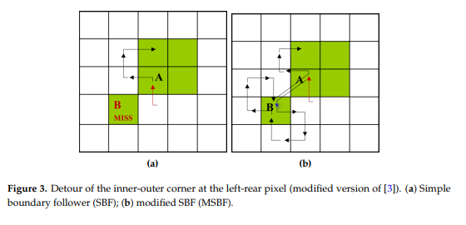
예시
Simple Boundary Follower (SBF)
Tracer가 white pixel에 도달 -> Tracer가 왼쪽으로 진행
Tracer가 black pixel에 도달 -> tracer가 오른쪽으로 진행
Modified Simple Boundary Follower (MSBF)
추가 – Tracer의 왼쪽 뒤에 white pixel이 있는 경우 -> 왼쪽 뒤로 진행
Fast Contour-Tracing Algorithm Based on a Pixel-Following Method for Image Sensors

Slide 7
hierarchy
바깥에 있는 contour : parent
안에 있는 contour : child
Contour 사이 관계 : hierarchy

Slide 8
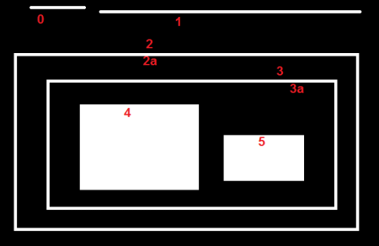
예시
0, 1, 2 : hierarchy-0, same hierarchy level
2a : child of contour-2, hierarchy-1
3 : child of contour-2, hierarchy-2
4, 5 : child of contour 3-a

Slide 9
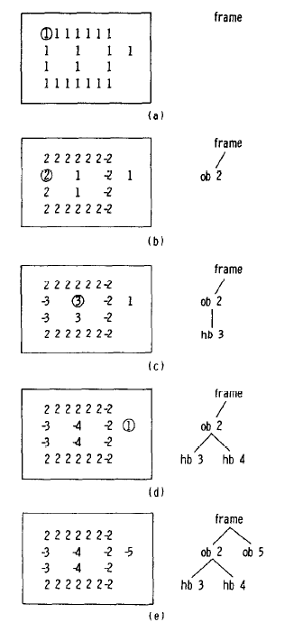
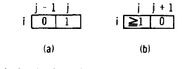
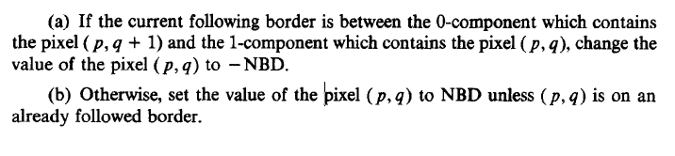
rules
Raster scan, border 찾음
Raster scan
Meet starting point of border
Starting point of outer/hole border
If both satisfies, considered as outer border
3. Marking the pixels on the border
오른쪽이 0, 해당 pixel이 1 -> -NBD
이외의 경우 -> NBD
이미 한번 지나간 경우 : 안바꿈
Marking, raster scan, border 찾음

Slide 10
rules
Marking, border 찾음
Ratster scan
Meet starting point of border
Starting point of outer/hole border
If both satisfies, considered as outer border
3. Marking the pixels on the border
오른쪽이 0, 해당 pixel이 1 -> -NBD
이외의 경우 -> NBD
이미 한번 지나간 경우 : 안바꿈

Slide 11
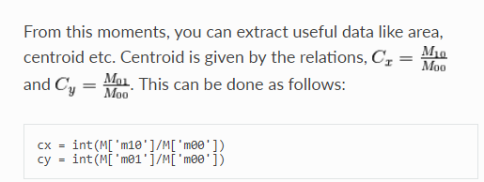
Tutorial 항목들
findContour
drawContour
Contour feature
Moment ( center of mass)
Area
Perimeter ( arc length)
Approximation (implementation of douglas-peucker algorithm)
Convex hull
Convexity
Bounding rectangle
Minimum enclosing circle
Fitting and ellipse
Fitting a line

Slide 12
Tutorial 항목들
Contour properties
Aspect ratio
Extent
Solidity
Equivalent diameter
Mask and pixel points
Extreme points
More functions
Convexity defect
Point polygon test
Match shapes
hierarchy

Slide 13
findContour
findContours(image, mode, method[, contours[, hierarchy[, offset]]]) -> contours, hierarchy
Image : 8bit single channel image. Non-zero treated as 1
Contours : detected contours
Contour의 pixel위치가 vector로 저장됨.
Mode : 얻을 contour 정함
CV_RETR_EXTERNAL : 최외각 contour만
CV_RETR_LIST : 전체, hierarchy 없음
CV_RETR_CCOM : two-level hierarchy
CV_RETR_TREE : 전체, hierarchy 있음.
Method : contour 저장 방법
CV_CHAIN_APPROX_NONE : contour에 해당하는 전체 pixel을 저장
CV_CHAIN_APPROX_SIMPLE : 수평, 수직, 대각 방향 압축
기타..?

Slide 14
drawContours
cv2.drawContours(image, contours, contourIdx, color[, thickness[, lineType[, hierarchy[, maxLevel[, offset]]]]]) → image
Image : destination image (원본에 덧댐)
Contours : contour 전체
contourIdx : contours 중 그릴 contour의 index. -1인 경우 전부 그림
Maxlevel : 그려질 contour의 hierarchy level

Slide 15
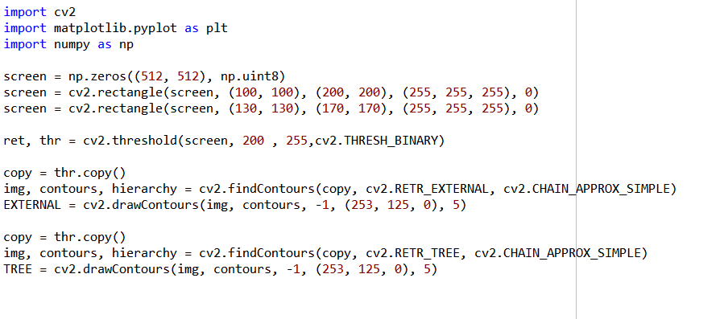
findContour, drawContour

Slide 16
Representation
[next, previous, first_child, parent]
Next : next contour at the same level
0, 1, 2
0의 경우 next=1, 1경우 next= 2
2의 경우 next = -1
4의 경우 next = 5
Previous : previous contour at the same level
0의 경우 prev. = -1
First_child : first child contour
2의 경우 2a
3a의 경우 4
Parent : parent contour
First_child의 반대
Parent, child없는 경우 -1

